Slide 1

Hệ thống quản lý khu trọ Quận Cái Răng
Nhóm thực hiện: Giảng viên:
1. Trần Lý Văn - M2519034 TS. Trương Quốc Định
2. Dương Ngọc Thành – M2519028
3. Nguyễn Thái Thị Ngọc Trân – M2519032
4. Dương Quỳnh Như - M2519020

Slide 2
NỘI DUNG BÁO CÁO
1. Mô tả hệ thống
2. Công nghệ sử dụng
3. Demo

Slide 3
HỆ THỐNG QUẢN LÝ KHU TRỌ QUẬN CÁI RĂNG
Mô tả hệ thống
Công nghệ sử dụng
Demo
1. Mô tả hệ thống (1)
Hệ thống quản lý khu trọ quận Cái Răng là một hệ thống thông tin địa lý gồm các chức năng phục vụ quản lý thông tin các khu trọ trên địa bàn quận Cái Răng, Thành Phố Cần Thơ.
Các chức năng đã xây dựng gồm 4 phân hệ: Bản đồ, khu trọ, loại phòng, tài khoản.

Slide 4
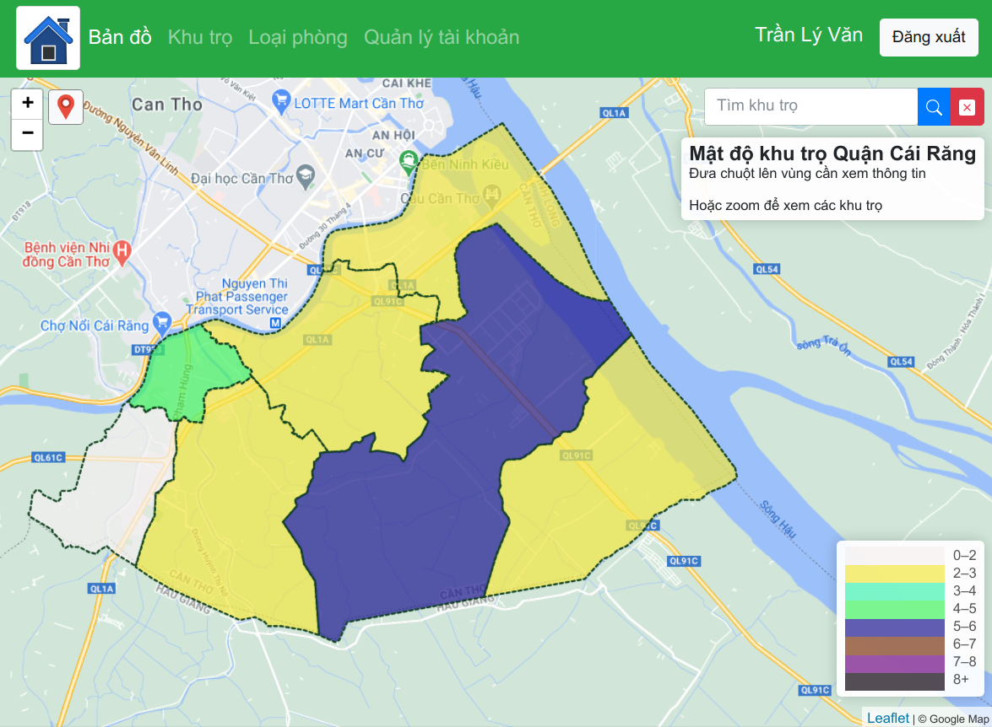
HỆ THỐNG QUẢN LÝ KHU TRỌ QUẬN CÁI RĂNG
Mô tả hệ thống
Công nghệ sử dụng
Demo
1. Mô tả hệ thống (2)
Phân hệ bản đồ:
Thống kê mật độ khu trọ theo phường
Hiển thị bản đồ khu trọ, trường học
Tìm kiếm khu trọ theo tên khu trọ hoặc tên chủ trọ
Tìm đường đi từ vị trí hiện tại đến khu trọ đã tìm

Slide 5
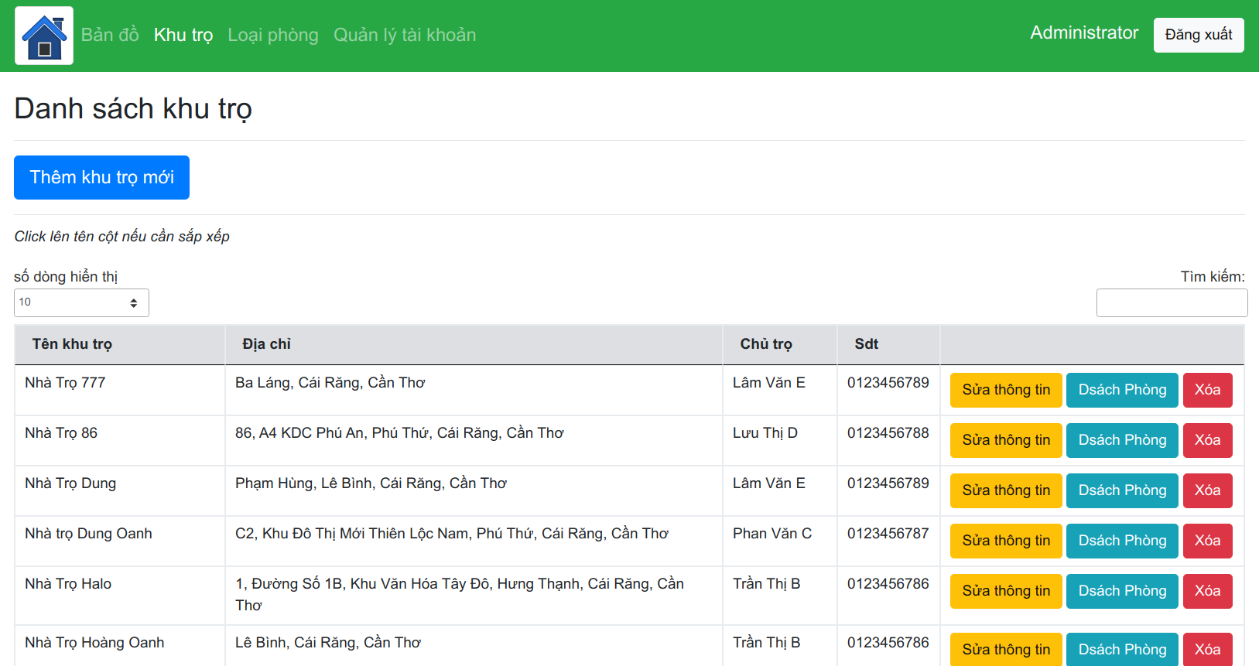
HỆ THỐNG QUẢN LÝ KHU TRỌ QUẬN CÁI RĂNG
Mô tả hệ thống
Công nghệ sử dụng
Demo
1. Mô tả hệ thống (3)
Phân hệ khu trọ:
Hiển thị danh sách khu trọ hiện có, cập nhật thông tin khu trọ, thêm khu trọ mới
Xem danh sách phòng của khu trọ, cập nhật thông tin phòng

Slide 6
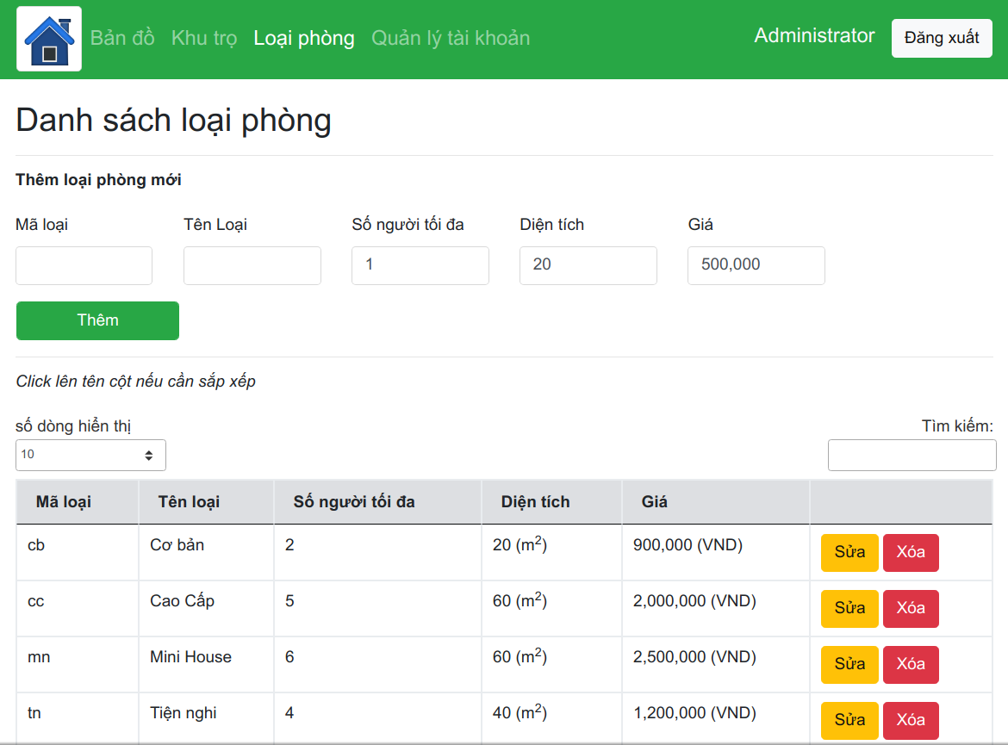
HỆ THỐNG QUẢN LÝ KHU TRỌ QUẬN CÁI RĂNG
Mô tả hệ thống
Công nghệ sử dụng
Demo
1. Mô tả hệ thống (4)
Phân hệ loại phòng:
Thông tin các loại phòng và mức giá
Thêm, sửa, xóa thông tin loại phòng

Slide 7
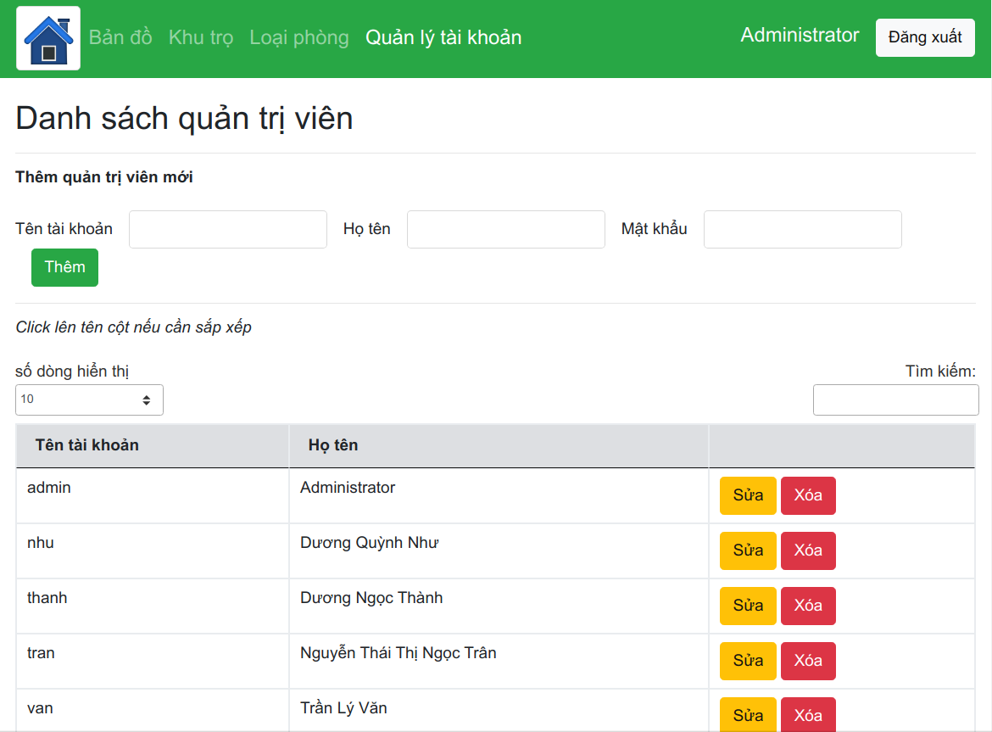
HỆ THỐNG QUẢN LÝ KHU TRỌ QUẬN CÁI RĂNG
Mô tả hệ thống
Công nghệ sử dụng
Demo
1. Mô tả hệ thống (5)
Phân hệ tài khoản:
Dùng thêm, thay đổi thông tin các quản trị viên đang có trong hệ thống

Slide 8
HỆ THỐNG QUẢN LÝ KHU TRỌ QUẬN CÁI RĂNG
Mô tả hệ thống
Công nghệ sử dụng
Demo
1. Mô tả hệ thống (6)
Lược đồ cơ sở dữ liệu
CHU_TRO (cmnd, hoten, sdt, gioitinh): Lưu thông tin các chủ trọ
DIAGIOIHANHCHINH (IDPhuong, DiaGioi, TenPhuong): Lưu dữ liệu địa giới hành chính của từng phường trong quận Cái Răng
KCACH (id_tro, id_truong, kcach): Lưu khoảng cách từ từng khu trọ đến từng trường đã có trong csdl
KHU_TRO (id, ten, so_nha, tenduong, phuongxa, quanhuyen, tinh, lat, lng, cmnd): Lưu các thông tin của một khu trọ và tham chiếu cmnd chủ trọ
LOAI_PHONG (maloai, ten_loai, so_nguoi, dien_tich, gia): Lưu thông tin các loại phòng.
PHONG (stt, maloai, id_khu_tro, trang_thai): Lưu thông tin trạng thái của phòng theo khu trọ và loại phòng
TAI_KHOAN (uname, hoten, pass): Lưu thông tin tài khoản các quản trị viên. (Tài khoản và mật khẩu mặc định là admin - admin)
TRUONG (id, ten, diachi, lat, lng, icon_path): Lưu thông tin các trường đại học, cao đẳng trên địa bàn Cần Thơ

Slide 9
HỆ THỐNG QUẢN LÝ KHU TRỌ QUẬN CÁI RĂNG
Mô tả hệ thống
Công nghệ sử dụng
Demo
2. Công nghệ sử dụng
Diva-Gis: Trang cung cấp dữ liệu bản đồ và địa giới. Dùng để truy xuất dữ liệu địa giới Việt Nam
QGis: Phần mềm thao tác dữ liệu không gian địa lý. Dùng trích xuất địa giới, bản đồ các phường trong quận Cái Răng
Google basemap layers: Dùng làm bản đồ nền cho hệ thống
Leaflet: Thư viện tương tác bản đồ. Dùng tạo, điều chỉnh, thống kê và hiển thị kết quả lên trang bản đồ.
ArcGIS World Geocoding Service: Api truy vấn địa chỉ từ tọa độ. Dùng tìm địa chỉ khi người dùng chọn vị trí lúc thêm hoặc cập nhật thông tin khu trọ.

Slide 10

HỆ THỐNG QUẢN LÝ KHU TRỌ QUẬN CÁI RĂNG
Mô tả hệ thống
Công nghệ sử dụng
Demo
3. Demo

Slide 11
Cảm ơn thầy và các bạn đã theo dõi !

